Slide 1
З А Г А Д К И
Разработала: Черемных А.С.
Воспитатель МБДОУ № 72
г. Красноярск

Slide 2
Люди стоят.
Из людей дым идет

Slide 3
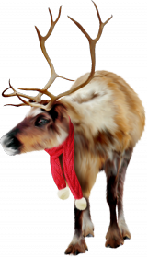
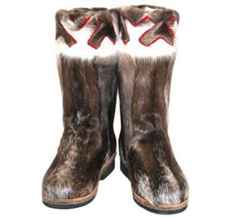
По всей тундре со мною похаживают

Slide 4
Всех светлее, всех жарче

Slide 5
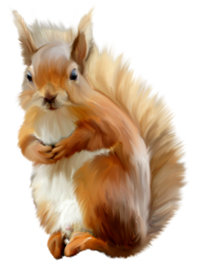
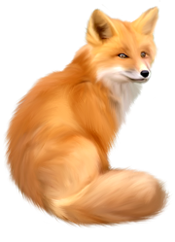
Везде обманывает, вечно хвастается

Slide 6
Не человек, а с человеком paзговаривает

Slide 7
Летом, красным сукном одетая, на одной ножке стоит

Slide 8
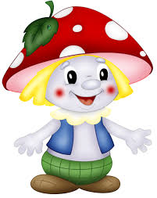
Сквозь землю пролез, русскую шапку надел

Slide 9
М О Л О Д Ц Ы !

